Slide 1
NU SKIN中国市场概况

Slide 2
NU SKIN中国发展史
1993 - 中国勘查之旅
1998 - 开始在中国投资，陆续建立五个生产基地，两大研发中心
2003 - NU SKIN在中国正式开展零售业务
2006 - NU SKIN中国分批获得商务部颁发的直销经营许可证照
(已批准区域包括上海、北京、广东五市、贵州贵阳、浙江杭州、四川成都、
天津、山东二市，具体信息请参考商务部官方网站:
http://zxgl.mofcom.gov.cn/zxnet/index.jsp )
2007 – NU SKIN中国开始在试点区域启动直销业务
2008 – 首批NU SKIN生活体验馆和如新生活形象店落成
2009 – NU SKIN中国1.0总投资额超过10亿人民币
2010 – 在上海购买60亩土地以建造「 NU SKIN大中华创新总部园区」，
NU SKIN 2.0的全新投资额将超过3亿人民币

Slide 3
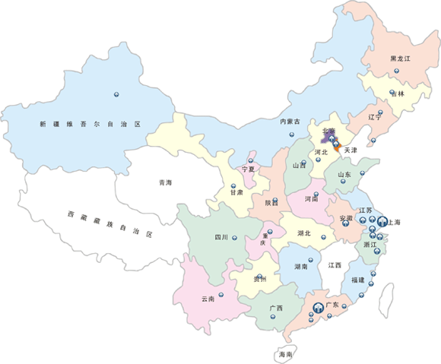
NU SKIN中国零售店覆盖

Slide 4
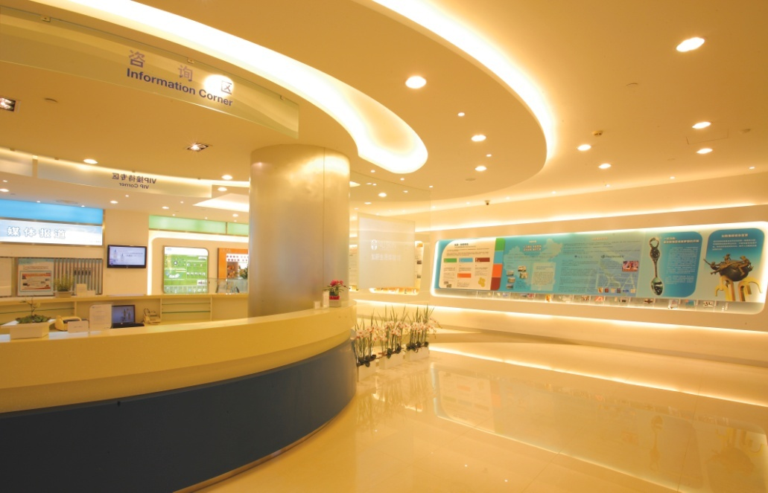
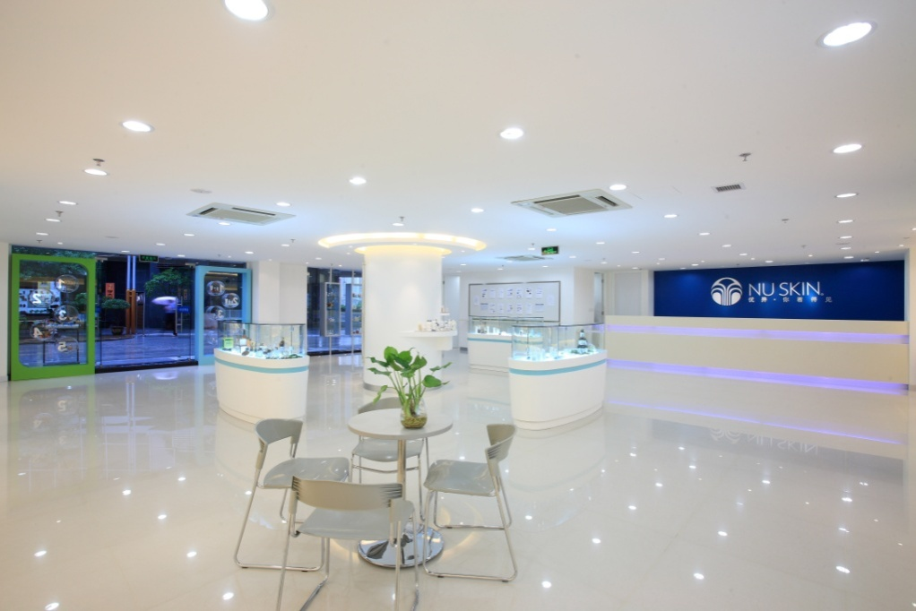
查询更多体验馆及形象店信息请登陆NU SKIN中国官方网页
http://china.nuskin.com/contact/contact.html

Slide 5
NU SKIN中国抗衰老产品系列
NU SKIN个人保养品系列
华茂营养补充品系列
ageLOC 系列
详细资料请参照相关产品目录: http://china.nuskin.com/products.html

Slide 6
中国市场经营模式
(零售店铺 + 销售人员)

Slide 7
中国市场经营模式
零售顾客
零售顾客以零售价购买产品，与其它零
售企业相同

Slide 8
如何成为优惠顾客
成为优惠顾客可享9折优惠购买产品
  一次性以零售价购买实付金额大于500元人民币的产品。
  或者加入并履行ARO计划且一次性以零售价的8折购买实付金额大于500元人民币的产品

Slide 9
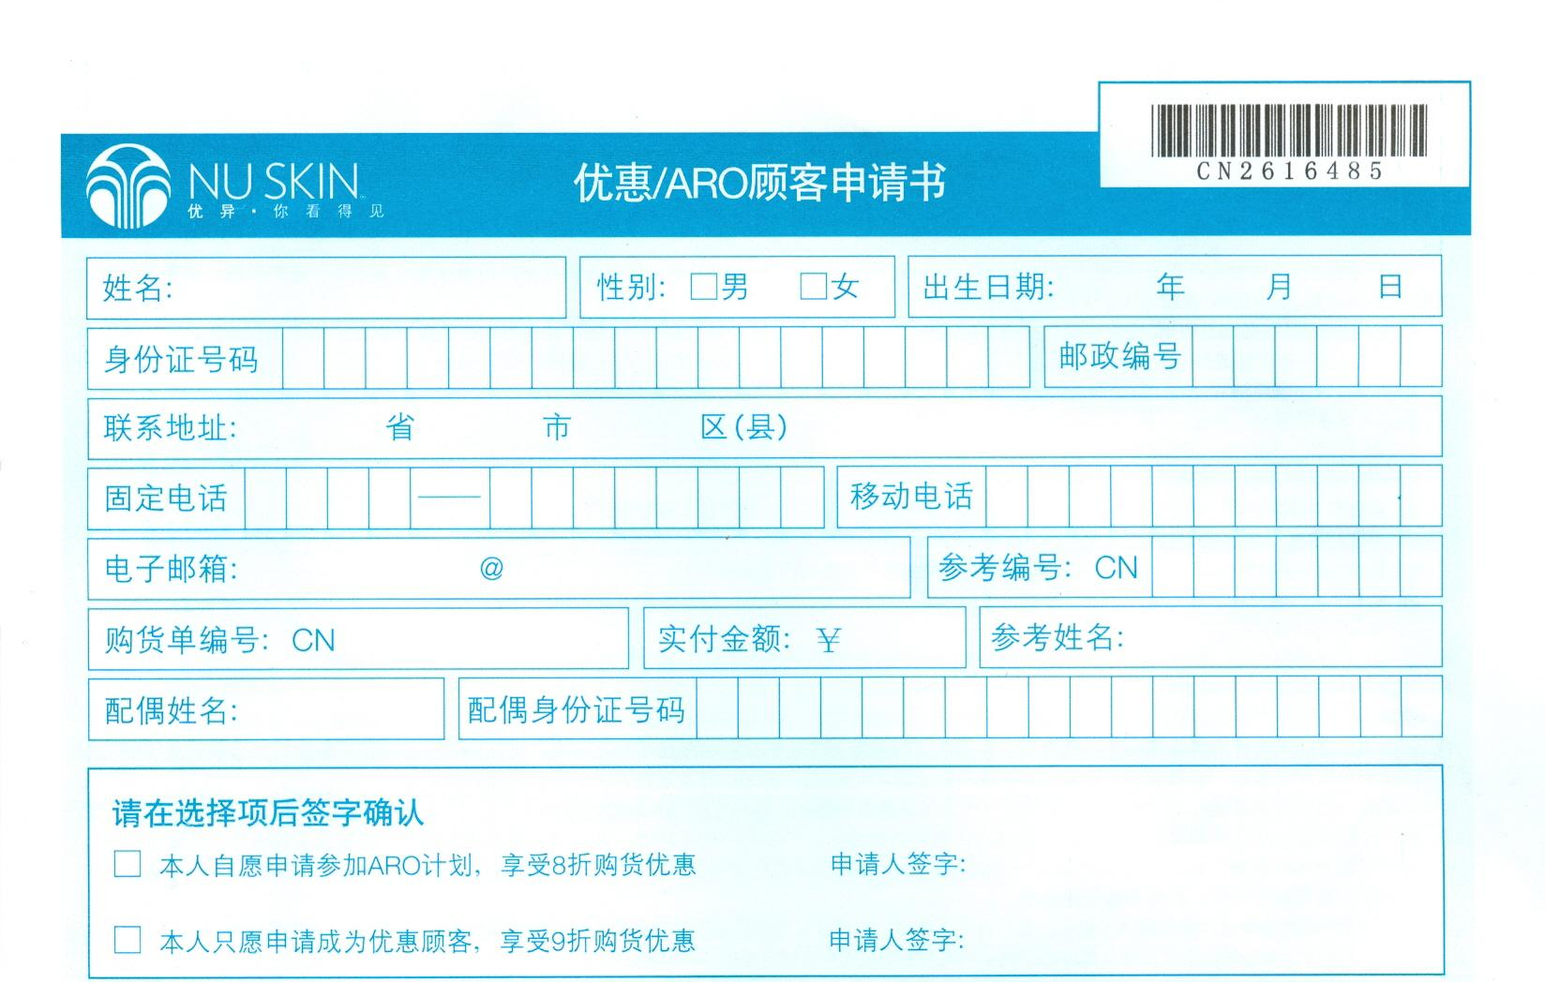
*
*
*
*
*
备注： 为必填项
*

Slide 10
ARO-更优惠的购物折扣
首次订单实付金额达500元(ARO价格)及以上者就可立即成为ARO顾客
ARO顾客加入立即可享单一折扣, 8折购物优惠
ARO顾客
8折优惠
ARO-更弹性的购物方式
不设单张ARO订单上限金额及最小金额
每月可以多次下单订货
请登陆NU SKIN中国官网查看更多ARO细则
http://china.nuskin.com/products/aro/aro_jihua.html

Slide 11
ARO积分
每月20日(含20日)前下单,单张ARO定单订货支付金额≥500, 可获得ARO积分
ARO合约中断3个月之内，如回购实付金额500元及以上ARO订单，将保留原有帐户50%积分
实付金额 | 积分比率
大(等)于1000 | 1元=1.2分
大(等)于500但小于1000 | 1元=1分
小于 500 | 无积分

Slide 12
中国市场经营模式
何为销售净额 (NRSV)？
销售净额是业绩考核计算的基数依据
销售净额=实际的购买价（包括零售价、优惠顾客价和ARO价），指定套装除外
何为奖金计算基数？
奖金基数是奖金计算的基数依据
奖金基数=销售净额（购买价）/1.17（增值税）*0.9

Slide 13
中国市场经营模式
销售净额 (NRSV)/奖金计算基数举例说明：
若产品 A 的零售价为人民币 500元，销售净额即为购买价，如8折（签定ARO）= 400，而奖金基数则=400/1.17*0.9 = 307.69
ageLOC修身美颜SPA脸部套装的零售价为4850元，8折ARO购买价为3880元，特定销售净额为2500元/套，奖金基数=2500/1.17*0.9=1923.08

Slide 14
如何启动NU SKIN事业
初级推广代理 QSR
递交推广代理申请表，与公司签署推广代理合同；
1至6个月内累计完成30,000元人民币的销售净额，每月销售净额不低于5,000元人民币，可成为高级推广代理；
10%的销售奖金。

Slide 15
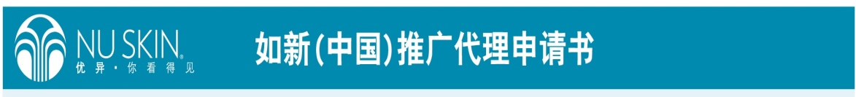
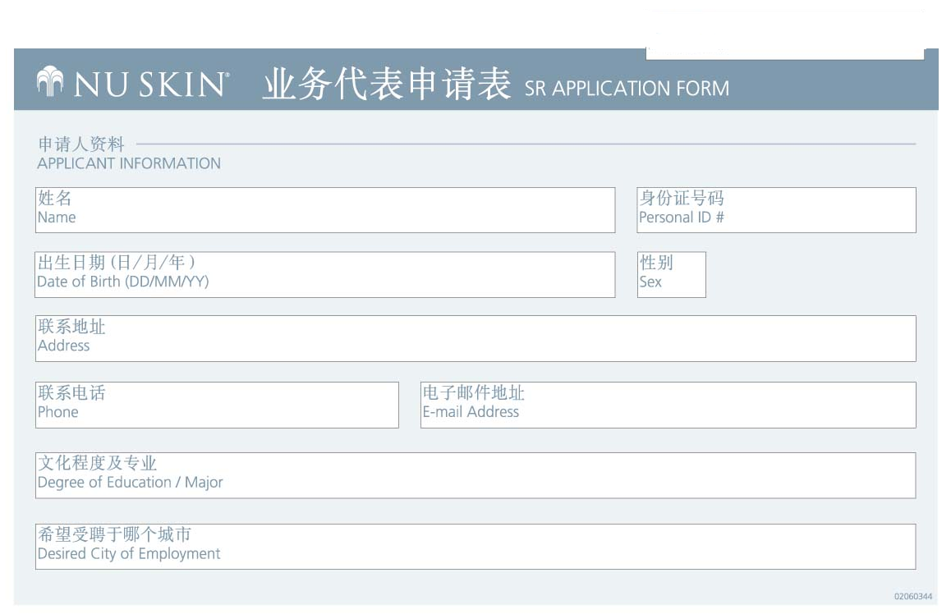
推广代理申请表
身份证号
出生年月日
教育程度
希望受聘之零售店名及所在城市

Slide 16
如何启动如新事业
初级推广代理 QSR需要交纳的资料
在职证明
银行开户回执单
身份证
健康证
初级推广代理为兼职销售人员, 故签定合同时需交纳在职证明

Slide 17
中国市场经营模式
高级推广代理 SR
销售先锋奖 + 新晋销售先锋奖
零售业务提成
高级推广代理月销售净额不得低于10,000元人民币

Slide 18
中国市场经营模式
销售先锋奖+新晋销售先锋奖
当月 实际级别 | 个人 业绩 | 销售 先锋奖 | 新晋 销售先锋奖
NSD | 30,000 | 3,000 | 3,000
SD | 30,000 | 3,000 | 3,000
SSM | 24,000 | 3,000 | 3,000
SM | 24,000 | 3,000 | 3,000
SSE | 18,000 | 1,000 | 1,000
SE | 18,000 | 1,000 | 1,000
SR | 15,000 | 500 | 0
新晋先锋奖:
在晋升为高级推广代理(SR)的首6个月内晋阶所获得的额外先锋奖金
销售净额需在每月20日或之前完成并且上月考核达标

Slide 19
中国市场经营模式
零售业务提成 20%-25%
销售净额 | 零售业务提成%
10,000-24,999 | 20%
25,000-49,999 | 21%
50,000-99,999 | 22%
100,000-149,999 | 23%
150,000-199,999 | 24%
200,000+ | 25%
销售人员的零售业务提成将与其培训监管的初级推广代理(QSR)分别进行计算。

Slide 20
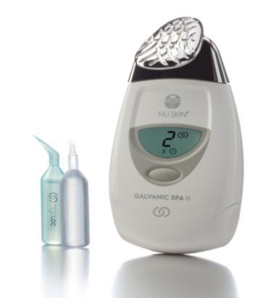

ageLOC™修身美颜Spa
套装服务推广奖金
考核对象：
高级推广代理（SR）及以上
SR示例:
 | 产品 销售价格 | 业绩 | 零售 业务提成 | 服务推广 奖金 | 加总
特定套装 （例如SPA） | 3,880 | 2,500 | 20% | 20% | ￥770
一般产品 | 3,880 | 3,880 | 20% | - | ￥597
+29%

Slide 21
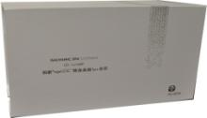

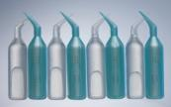


ageLOC™修身美颜Spa
ageLOC 脸部套装 RMB3,880(NRSV=2,500)
ageLOC™修身美颜Spa 1台
ageLOC™ 净化凝露/舒活凝露 6盒
活颜舒纹精华露 2支
如新华茂产品简册 1本
培训通行证 1张

Slide 22
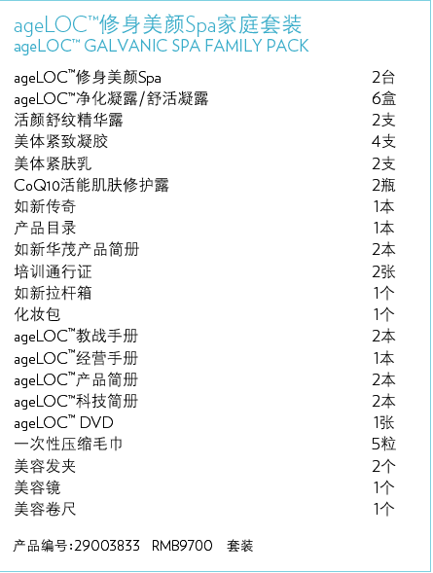
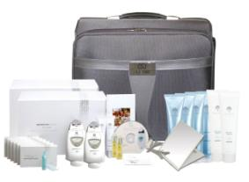
ageLOC™修身美颜Spa
ageLOC
家庭套装
RMB7,760
(NRSV=5,000)

Slide 23
中国市场经营模式
晋升
NU SKIN中国严格遵守直销法规的规定, 所有销售人员均根据自身销售领取奖金, 无团队计酬。任何在领导力方面表现优异的高级推广代理都有机会被晋升到更高的领导职位。销售领导人有责任每周花一定的时间在所属范围内对初级推广代理及高级推广代理进行指导和培训.

Slide 24
销售主任/高级销售主任/销售经理/高级销售经理/销售总监/全国销售总监季度绩效评估
中国市场经营模式
发生于每年的一月/四月/七月/十月
调整底薪及职务
调整过后的底薪将反映在往后三个月

Slide 25
季度绩效评估程序
中国市场经营模式
遵守公司规章制度的能力
与公司及顾客维持长期关系的能力
当季度活动的优惠顾客的总数量
当季度新增优惠顾客数量
产品销售能力
管理及培训下属销售员工的能力

Slide 26



2013年大陆重点开市沟通活动平台
2013年第一季 | 2013年第二季 | 2013年第三季 | 2013年第四季
一月 | 四月 | 七月 | 十月
销售经理全会 NU SKIN 事业高峰会 | 销售经理全会 创星登峰游 @普吉岛 | 销售经理全会 NU SKIN 事业高峰会 | NU SKIN 2014 黄金攻略会议 NU SKIN 全球大会 @美国
二月 | 五月 | 八月 | 十一月
NU SKIN 抗衰老EXPO | 寰宇领袖之旅 @可爱岛 大中华寰宇创星高峰会 @可爱岛 NU SKIN 抗衰老EXPO | 区域寰宇创星高峰会 NU SKIN 抗衰老EXPO | NU SKIN 抗衰老EXPO
三月 | 六月 | 九月 | 十二月
抗老基因-重设人生 论坛 | 抗老基因-重设人生 论坛 | 创星学院@澳门 抗老基因-重设人生 论坛 | NU SKIN 大师趋势论坛 抗老基因-重设人生 论坛
Notes:
26
抗老基因，重设人生 论坛

Slide 27
2013年大陆重点开市沟通活动平台
日期/时间 | 活动 | 地点
11月 | 2013黄金攻略会议 | 领导力核心城市
12月7-8日（星期五至星期六） | NU SKIN 抗衰老EXPO | 领导力核心城市
12月14-15日（星期五至星期六） | NU SKIN 抗衰老EXPO | 北京
12月 | 抗老基因 重设人生 论坛 | 苏州（5日星期三）凯宾斯基 / 西安（7日星期五）西安皇冠假日 北京（8日星期六）九华山庄/ 广州（17日星期一）东方宾馆
2013年1月 | 销售经理全会 | 西安（12月28日星期五）/广州（4日星期五）/北京（11日星期五） 上海（18日星期五）
2013年1月 | NU SKIN事业高峰会 | 西安(12月29日星期六)西安绿地笔克国际会展中心 东莞（5日星期六）广东现代国际展览中心 北京（12日星期六）北京九华山庄 苏州（19日星期六）苏州独墅湖体育馆
2013年2月 | NU SKIN 抗衰老EXPO | 领导力核心城市
2013年3月 | 抗老基因 重设人生 论坛
2013年4月 | 销售经理会议 | 上海/广州/西安/北京
2013年4月21-25日（星期日-星期四） | 创星登峰游 | 泰国普吉岛
2013年5月9-15日（星期四至下星期三） | 寰宇领袖之旅 | 夏威夷可爱岛
2013年5月 | 大中华寰宇创星高峰会 | 夏威夷可爱岛
2013年5月 | NU SKIN 抗衰老EXPO | 领导力核心城市
2013年6月 | 抗老基因 重设人生 论坛 | 上海/广州/西安/北京
2013年8月 | 区域寰宇创星高峰会
2013年9月 | 抗老基因 重设人生 论坛 | 广州/ 苏州/西安/天津
2013年9月 | 创星学院 | 澳门
2013年10月 | NU SKIN 全球大会 | 美国
2013年10月 | 2014黄金攻略会议 | 领导力核心城市
2013年11月 | NU SKIN 抗衰老EXPO | 领导力核心城市
2013年12月 | 大师论坛
2013年12月 | 抗老基因 重设人生 论坛

Slide 28





天天开口
一定要
年年创星
岁岁登峰
Notes:
天天开口=广泛建设
年年创星=深化发展

Slide 29

2013登峰海外游
泰国 普吉岛
考核时间:2012年每个月
考核方式:
与2011年最高级别相比获得职衔晋升（销售经理起）至少四个月，两人成行
2011年最高级别为全国销售总监，考核期间维持全国销售总监至少四个月，两人成行
考核期内新晋销售经理必须在2012年12月至少维持高级销售主任级别, 其他达标者必须在2012年12月至少维持销售经理级别。

Slide 30



成为 创造 翻动
 | 如新学院 | 登峰海外游
定位 | 沟通，交流 学习平台 | 尊荣表扬 激励和交流
活动 设计 | 80% 学习 20% 轻松 成功5动因主题分享 公布下年度攻略 表扬 | 80%轻松 20%学习 享受旅游 当地领导人成功分享 表扬

Slide 31

2014独步天下
创星登峰游考核办法
考核物件:
  新星: 第一次维持至少4个月销售经理或以上职衔
  创星+登峰 : 创造一位亲自培训的新星且本身晋阶维持至少4个月维持销售经理或以上职衔(全国销售总监需要晋阶到寰宇领袖作为登峰，且创造1位亲自培训的新星)
  再次完成考核寰宇+创星/翻星: 寰宇领袖需要继续达标寰宇领袖，且在亲自培训以及其亲自培训范围内总计创造4位新星
Notes:
分成2張

Slide 32
2014独步天下
创星登峰游考核办法
考核期間: 每年1月~12月
  1.以上一历年已维持4个月职衔作为晋阶基数
  2.所有达标者每年12月需维持销售经理或以上(包含亲自培训的新星)
  注
Notes:
分成2張

Slide 33
请随时登陆NU SKIN中国官方网站
http://china.nuskin.com
每周五定期发布销售快讯, 官方网站即时下载, 了解最新动态信息

Slide 34
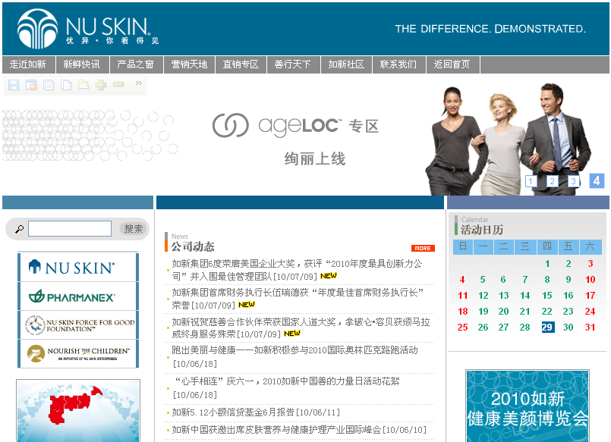





360°
NU SKIN中国官方网站
的服务
工具下载
业绩查询
网络订货
网上表彰
电子工资单
培训影音
在线培训

Slide 35
受邀在中国市场担任培训讲师
合格主任以上
了解并完全同意《中国补充政策与程序的规定》以及 《如新中国培训协议书》
了解中国市场概况并通过测验
取得中国优惠购货资格,以9折价格购买产品，也可以签定ARO，以8折价格购买产品

Slide 36
NU SKIN培训讲师在中国市场的职责
遵守中国政府所颁布有关其在中国从事任何活动之所有法令和规定
宣扬NU SKIN公司的企业文化及愿景;
吸引消费者并引荐其成为优惠顾客；
参与产品及销售培训；
树立榜样, 成为领导人的楷模

Slide 37
如新商德约章
倡导规范，成为模范
  保持梦想， 体验分享，诚信不欺，守约奉行
  锁定目标，勤学不懈，互惠互利，公平竞争
  坚持信念，传播爱心，建立形象，秉承理念
  积极行动，长远为计，和谐运作，永续经营
  以身作则，树立榜样，踏实进取，非凡领航

Slide 38
NU SKIN培训讲师在中国市场的职责
我们倡导:
诚实守信，遵纪守法
积极正确，引荐新人
团结一致，维护稳定
公平竞争，维护秩序
主动报备，举办培训
以身作则，树立榜样

Slide 39
NU SKIN培训讲师在中国市场的职责
不得做什么?
不得推荐公务员、学生、军职人员及未满22周岁人士等
不得组织或参加未经过报备的培训会议
不得收取培训或聚会参加费用
不得制作或使用未经授权许可的辅销材料或工具
  不得通过网络或开设店铺转卖海外市场的产品或低价销售产品,破坏市场秩序
不得在未获得直销许可区域开展直销业务

Slide 40
培训会议的规则
NU SKIN培训讲师在中国市场的职责
包括讲师在内, 培训人数超过5人，培训内容及培训地点必须于举办前透过公司报备取得有关政府单位的批准

Slide 41
培训会议报备规则（提前两周报备）
NU SKIN培训讲师在中国市场的职责
  培训时间、地点，参加人数
  培训内容
  培训讲师
  注：上海地区提前一个月报备

Slide 42
培训会议规则
NU SKIN培训讲师在中国市场的职责
  训练教材需经过如新中国核准后方可使用，建议涉及并只能包含以下内容：
  公司文化与背景
  产品知识与特点
  销售技巧与心态
  公司政策与服务

Slide 43
培训会议规则
NU SKIN培训讲师在中国市场的职责
  培训不得涉及以下内容：
涉及政治、宗教、迷信、传销等内容
用负面的语言讨论政府企业
宣传不劳而获,夸大财富收入
讨论中国大陆以外市场的奖励计划
使用不恰当的语言讲解或讨论中国薪酬制度
介绍中国大陆尚未上市销售的产品，或过分夸大产品功效
讨论直销商组织结构

Slide 44
直销法规学习
√
直销
经营
直销企业及直销员从事直销活动, 必须在相应的省份、自治区、 直辖市设立直销业务的分支机构及服务网点，企业必须在获得批准的地区展开直销业务；
获得批准的直销企业被允许直销的产品仅限于化妆品、保健食品、保洁用品、保健器材和小型橱具5项；
直销企业支付给直销员的报酬只能按照其本人直接向消费者销售产品的收入计算，报酬总额不得超过直销员本人直接销售产品收入的30%，禁止团队计酬。
下列人员不得招募为直销员：
- 未满18周岁的人员；
- 无民事行为能力或者限制民事行为能力的人员；
- 全日制在校学生；
- 教师、医务人员、公务员和现役军人；
- 直销企业的正式员工；
- 境外人员；
- 法律、行政法规规定不得从事兼职的人员

Slide 45

外部网站参考资料：
√
http://zxgl.mofcom.gov.cn/zxnet/index.jsp
√
直销管理条例
http://zxgl.mofcom.gov.cn/zxnet/site/info/Article.jsp?a_no=50&col_no=1&dir=200511
√
禁止传销条例
http://zxgl.mofcom.gov.cn/zxnet/site/info/Article.jsp?a_no=51&col_no=1&dir=200511
Notes:
Coming soon 後面兩個

Slide 46
如您有任何关于NU SKIN中国的询问
欢迎随时垂询事业伙伴发展部
我们恭候您的来信：
48hrs_reply_china@corp.nuskin.net
或您的来电 (业务咨询及产品订购热线，周一至周五10:00-19:00)
4008-988-999 (境内拨打)
+86-4008-988-999 (境外拨打)

Slide 47
谢谢！

